Slide 1
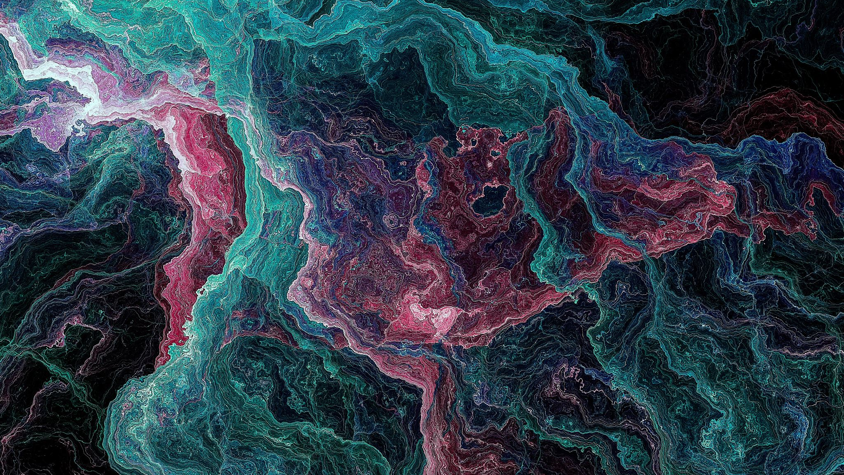
Pjesme su umorne
Vesna Parun

Slide 2
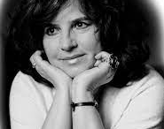
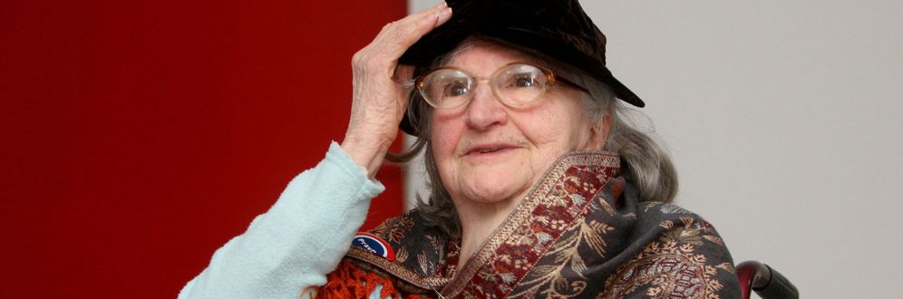
„Snažna žena koja je do posljednjeg trena bez pardona bila svoja.”
Najveća hrvatska pjesnikinja 20. stoljeća.
Rođena 10.4.1922. na otoku Zlarinu pored Šibenika.
PRVA ZBIRKA: Zore i vihori – 1947. Iza toga izdala je još 11 zbirki.
Djetinjstvo, rodoljublje, duša i ljubav osnovne su teme njezinog pjesništva.

Slide 3
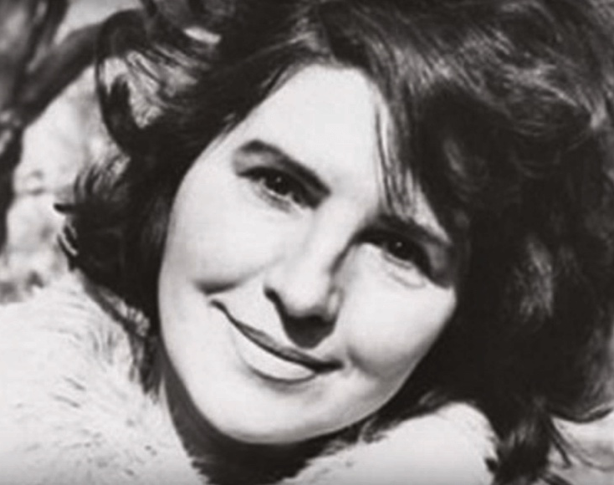
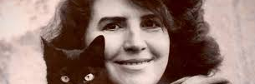
Tv kalendar – hrvatski KLASIK
https://www.youtube.com/watch?v=pIGkA3Tq3gs

Slide 4
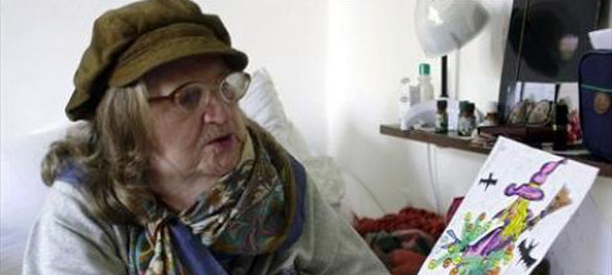
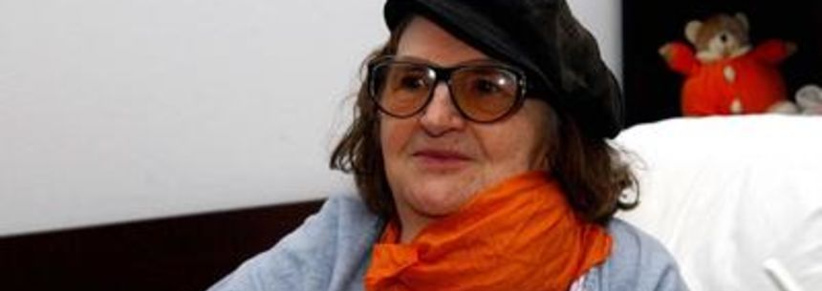
Financijski – zdravstveni – ljubavni problemi.
https://www.youtube.com/watch?v=4ti23IRyHUQ (3:08 – 7:40)
Što zaključujemo iz intervjua s Vesnom?
Ljutnju, rezigniranost, razočaranje, usamljenost, nepravdu, borbenost…
Čitav život nesretna u ljubavi – 3 velike ljubavi od kojih sve bijahu brodolomi.
Najviše je pogodio preljub i biva ostavljena zbog druge.
Nastaje TI KOJA IMAŠ NEVINIJE RUKE.

Slide 5
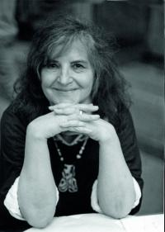
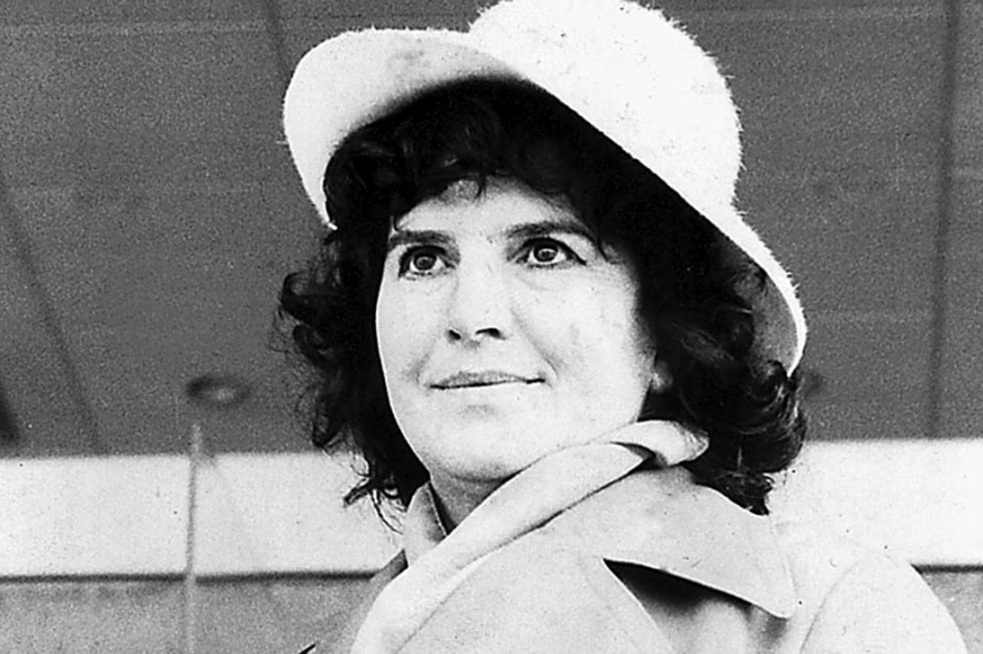
Ti koja imaš ruke nevinije od mojih
i koja si mudra kao bezbrižnost.
Ti koja umiješ s njegova čela čitati
bolje od mene njegovu samoću,
i koja otklanjaš spore sjenke
kolebanja s njegova lica
kao što proljetni vjetar otklanja
Ako tvoj zagrljaj hrabri srce
i tvoja bedra zaustavljaju bol,
ako je tvoje ime počinak
njegovim mislima, i tvoje grlo
hladovina njegovu ležaju,
i noć tvojega glasa voćnjak
još nedodirnut olujama.
Onda ostani pokraj njega
i budi pobožnija od sviju

Slide 6
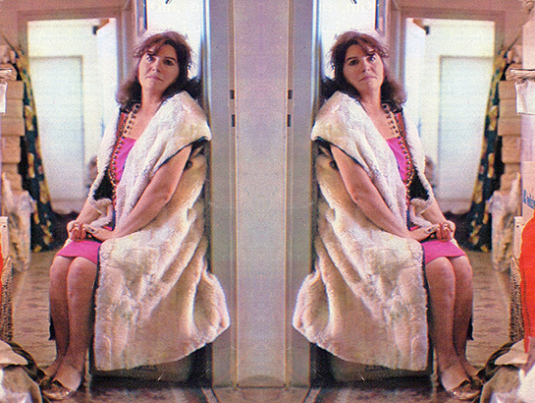
Pjesme obiluju osjećajima, koji se pripisuju „ženskom“ pjesništvu, no obiluju osjećajima nevjerojatno hrabre žene.
Kao i u svim svojim kasnijim zbirkama, nije pisala samo o ljubavi, nego o čitavoj lepezi ljudskog života, sa svim njegovim lijepim i ružnim stranama. Kako je starjela i sazrijevala, tako se u njezinim djelima primjećuje i jasnije poimanje svijeta, duhovna sabranost i nevjerojatna snaga za koju se često pitamo odakle joj.

Slide 7
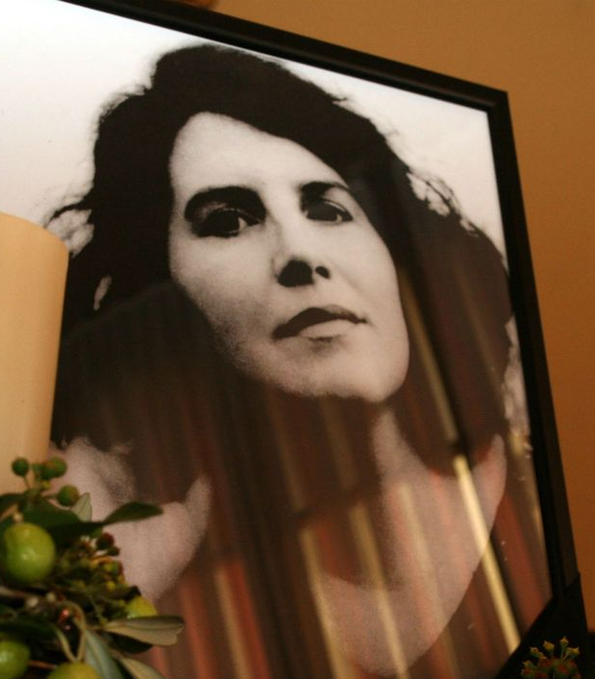
Od svog naroda (čitaj, vlade i akademika i Društva hrvatskog jezika) odbačena, ostavljena, zaboravljena.
No Vesna je mnogima bila trn u oku jer se nije lišila javno iznijeti svoje mišljenje, jer nije željela da je doživljavaju kao ženu kojoj je mjesto u kuhinji i kao manje vrijednu jer je ostala bez muža i jer nikada nije bila majka.

Slide 8
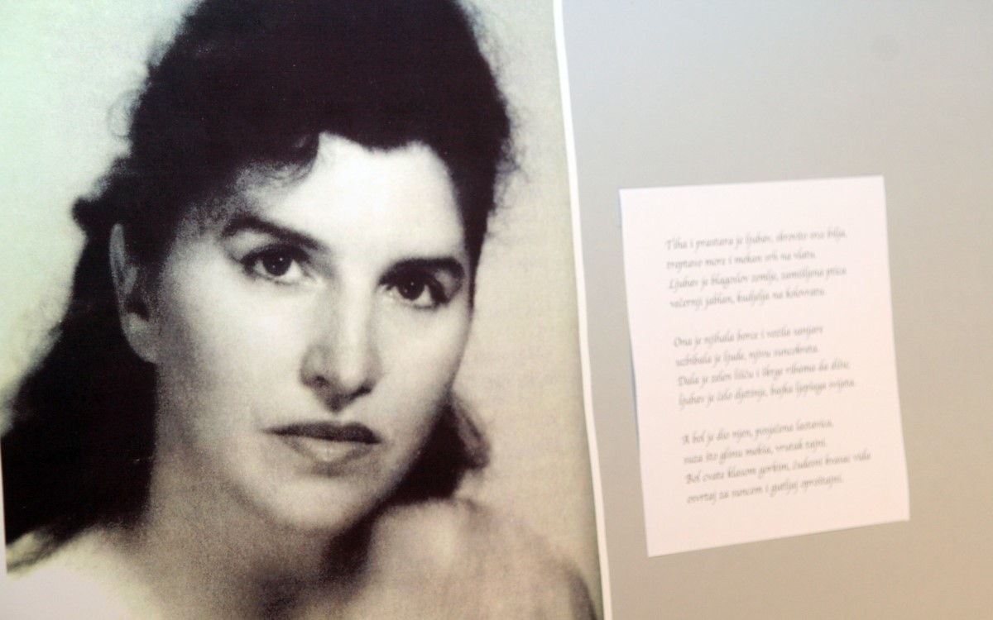
Godine 2010., tada već teško bolesna, s neizostavnom maramom kojom je prekrivala svoju gušu, vjerovala je da ide u Stubičke Toplice samo na kraći period, no upravo je na liječenjima dočekala i smrt (88), a vlast se, po tko zna koji put, prepirala oko troškova njezina liječenja.

Slide 9
Činjenica!
Samo 1,8 posto hrvatskih javnih površina imenovano je po ženama, i to gotovo nikada u centru grada.

Slide 10
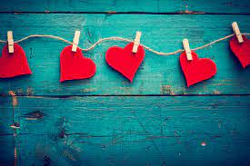
Pjesme su umorne
https://hr.izzi.digital/DOS/52472/52492.html

Slide 11
Objasni značenje frazema ‘ostati bez riječi’.
Kako doživljavaš mogućnost da su pjesme umorne? Od čega bi se one mogle umoriti?
Od čega su pjesme umorne?
Objasni usporedbu u tekstu. Od kakvih su to riječi pjesme umorne?
Kako se pjesnički jezik može iscrpiti? Kako se pjesme mogu istrošiti?
Čemu pjesme teže? Što žele i zašto?

Slide 12
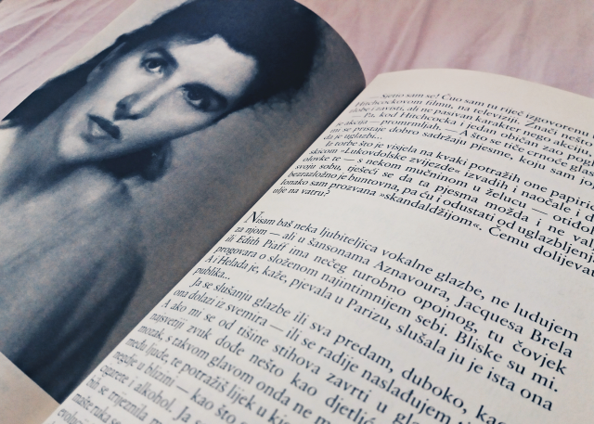
Stilska izražajna sredstva
https://hr.izzi.digital/DOS/52472/52492.html

Slide 13
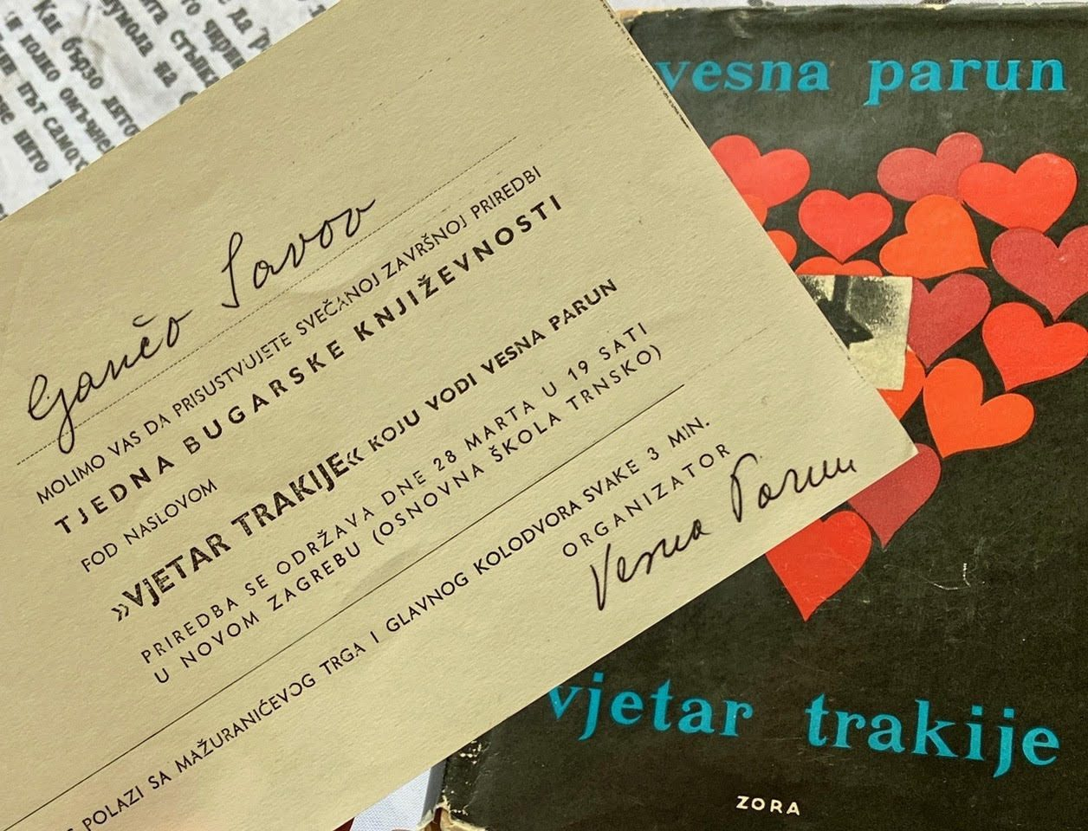
Interpretacija lirske pjesme
Književni rod: lirika
Književna vrsta: misaono-refleksivna lirska pjesma
Tema: pjesničko nadahnuće (koje nedostaje)
Motivi: pjesme, riječi, more, valovi, jesen, oči, nebo, ljubav…
Pjesničke slike: vizualne: „beskrajno nebo, modro i čisto…”

Slide 14
Stilska izražajna sredstva
Epiteti: umorne (pjesme), beskrajno, modro, čisto (nebo)
Personifikacija: „Beskrajno nebo puno ljubavi…” „…pjesme su umorne…”
Ponavljanje: „pjesme su umorne od riječi kao more od svojih valova”
Usporedba: „kao more od svojih valova”
Opkoračenje: „..koje na njih pada / svaku jesen.”
Asonanca: Pjesme su umorne od riječi kao more od svojih valova.”
Aliteracija: Pjesme su umorne od riječi kao more od svojih valova.”

Slide 15
Vanjska kompozicija pjesme
Monostrofa – pjesma od 1 strofe
1 sedmerostih
Stih prema rimi – slobodan
Stih prema broju slogova – devetnaesterac, deseterac, deveterac
Ritam - usporen

Slide 16
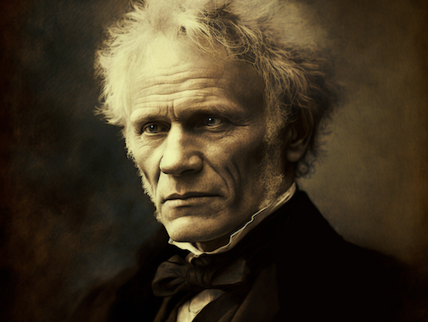
Finale
"Čovjek pun duha i u potpunoj se samoći izvanredno zabavlja svojim mislima."
Arthur Schopenhauer

Slide 17
Razmisli o citatu koji si upravo pročitao/pročitala? Slažeš li se s njime? Voliš li ti biti sam/sama sa svojim mislima? Je li pjesnicima potrebno da što više vremena provode u osami, razmišljajući o životu i o raznim pojavama, ili je za njih važnije da budu okruženi ljudima i od njih prikupljaju inspiraciju?
Napiši pjesmu po uzoru na Pjesme su umorne Vesne Parun. Neka tvoja pjesma bude posvećena upravo pjesnicima, njihovu umijeću i bogatstvu riječi. Obrati se pjesnicima i iznesi svoja razmišljanja o njima.

